Slide 1
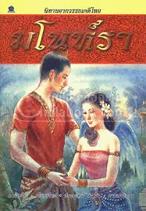

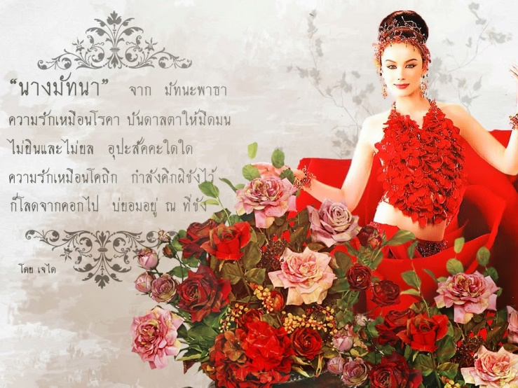
คุณค่าวรรณคดี

Slide 2
คุณค่าวรรณคดี
มนุษย์มิได้มีความต้องการสิ่งจำเป็นทางกายเท่านั้นแต่ยังต้องการทางใจด้วย คือ ความงามความไพเราะอีกด้วย ฉะนั้นมนุษย์จึงต้องสร้างศิลปะขึ้นเพื่อบำรุงจิตใจ เช่น
ดนตรี
การแกะสลัก
การปั้น
การวาดภาพ
การถ่ายภาพ
วรรณกรรมวรรณคดี

Slide 3
ทดสอบ

Slide 4
แบบฝึกหัด
จงเลือกคำตอบที่ถูกที่สุดเพียงคำตอบเดียว
๑. ข้อใดแสดงคุณค่าของวรรณคดี ได้ถูกต้องที่สุด
ก. คุณค่าด้านอารมณ์
ข. คุณค่าด้านวัตถุ และคุณค่าด้านจิตใจ
ค. คุณค่าด้านจิตใจ และคุณค่าด้านคุณธรรม
ง. คุณค่าด้านคุณธรรม และคุณค่าด้านสุนทรีภาพ

Slide 5
๒. ข้อใดคือความแตกต่างระหว่างวรรณคดีและวรรณกรรม
ก. วรรณกรรมมีมาแต่ช้านาน
ข. วรรณคดีถูกแยกออกจากวรรณกรรม
ค. วรรณกรรม คือ เรื่องสั้น และนวนิยาย
ง. วรรณคดี เป็นของคู่บ้านคู่เมือง มีคุณค่าแก่
การศึกษาสามารถเข้าใจได้ลึกซึ้ง

Slide 6
๓. เหตุใดมนุษย์จึงเกี่ยวข้องกับศิลปะ
ก. วิถีชีวิตของมนุษย์เกี่ยวข้องกับศิลปะ
ข. จิตใจรื่นรมย์ได้เพราะศิลปะ
ค. มนุษย์ เป็นผู้สร้างสรรค์ศิลปะเพื่อจรรโลงกาย
และจิตใจ
ง. มนุษย์มีความต้องการทางจิตใจ

Slide 7
ศิลปะการประพันธ์ในวรรณคดีไทย
การสร้างสรรค์ให้วรรณคดีมีความไพเราะ สละสลวย มีความหมายดีจับใจผู้อ่านเรียกว่า วรรณศิลป์ ซึ่งมี 3 ลักษณะดังนี้
๑. การเล่นเสียง
๒. การเล่นคำ
๓. การใช้โวหารภาพพจน์

Slide 8
ศิลปะการประพันธ์ในวรรณคดีไทย
การเล่นเสียงพยัญชนะ
การเล่นเสียงสระ
การเล่นเสียงวรรณยุกต์
๑. การเล่นเสียง

Slide 9
๑. การเล่นเสียง
  ๑.๑ เล่นเสียงพยัญชนะ หรือ สัมผัสอักษร เช่น
- ก็เรื้อรักรั้งร้างเป็นทางป่า
เรื้อรักรั้งร้าง
- เสียงโก้งก้างก้องกึงไปถึงดิน
โก้งก้างก้องกึง
- เสียงคระโครมเครงคลื่นครั่น
ฟ้าฝนสวรรค์ก็เฟื่องฟุ้งเป็นฟองฝอย
คระโครมเครงคลื่นครั่น
ฟ้าฝน เฟื่องฟุ้ง ฟองฝอย

Slide 10
๑. การเล่นเสียง
  ๑.๒ เล่นเสียงสระ หรือ สัมผัสสระ เช่น
ดูหนูสู่รูงู งูสุดสู้หนูสู้งู
หนูงูสู้ดูอยู่ รูปงูทู่หนูมูทู
ทุกตัวที่ใช้สระ อู สัมผัสสระทั้งสิ้น
ยกเว้นคำว่า “สุด”

Slide 11

๑. การเล่นเสียง
  ๑.๓ เล่นเสียงวรรณยุกต์ คือ การใช้คำไล่ระดับเสียงวรรณยุกต์ เช่น
- จิบ เจา เจ่า เจ้า รังมา
เจา เจ่า เจ้า
- จอกจาบจั่นจรรจา จ่า จ้า
จรรจา จ่า จ้า
- จับปลาชอนช่อนช้อนสองกรถือ
ข้างละมือมื่อมื้อจะมั่นไฉน
ชอน ช่อน ช้อน
มือ มื่อ มื้อ

Slide 12
ทดสอบ

Slide 13
๔. กลุ่มคำในข้อใดเป็นคำสัมผัส
พยัญชนะทุกคำ
ก. ทดแทนทอดน่อง
ข. บอกบุญเบิกบาน
ค. บัวบานในบ่อ
ง. แย่แก่แน่แท้

Slide 14
๕. ข้อใดมีคำสัมผัสสระมากที่สุด
ก. ไม้ดอกออกดอกแย้ม พฤกษาแต้มแซมไสว
ข. เมืองไทยในแผ่นดิน เพราะสูญสิ้นสามัคคี
ค. ในน้ำมีหมู่ปลา ว่ายไปมาหลากสีสัน
ง. สายลมพร่างพรมพลิ้ว เป็นแนวทิวริมหาด
ขาว

Slide 15
๖. คำประพันธ์ต่อไปนี้ใช้ศิลปะการประพันธ์เด่นที่สุดตามข้อใด
"แลถนัดในเบื้องหน้าโน่นก็เขาใหญ่ ยอดเยี่ยมโพยมอย่างพยับเมฆ มีพรรณเขียวขาวดำแดงดูดิเรก ดั่งรายรัตนนพมณีแนมน่าใคร่ชม ครั้นแสงพระสุริยะส่องระดมก็ดูเด่นดั่งดวงดาว วาวแวววะวาบ ๆ ที่เวิ้งวุ้ง ..."
ก. สัมผัสสระ ข. สัมผัสพยัญชนะ
ค. การใช้คำอัพภาส ง. การหลากคำ

Slide 16
ศิลปะการประพันธ์ในวรรณคดีไทย
การเล่นคำพ้อง
การเล่นคำซ้ำ
การเล่นคำเชิงถาม
๒. การเล่นคำ

Slide 17
๒. การเล่นคำ
  ๒.๑ เล่นคำพ้อง (ทั้งพ้องรูปและพ้องเสียง) เช่น
เบญจวรรณจับวัลย์ชาลี
เหมือนวันเจ้าวอนพี่ให้ตามกวาง
เบญจวรรณ วัลย์ วัน

Slide 18
๒. การเล่นคำ
  ๒.๑ เล่นคำพ้อง (ทั้งพ้องรูปและพ้องเสียง) เช่น
เห็นรอหักเหมือนหนึ่งรักพี่รอรา
แต่รอท่ารั้งทุกข์มาตามทาง
รอหัก รอรา รอท่า
รอ ๑ น. หลักปักกันกระแสน้ำ

Slide 19
๒. การเล่นคำ
  ๒.๒ เล่นคำซ้ำ หรือ ซ้ำคำ เช่น
คนไม่เคยซึ้งใครในชีวิต อาจจะคิดซึ้งเราเข้าก็ได้
สำหรับเราผู้ซึ่งไม่ซึ้งใคร
อาจซึ้งใจคนซึ่งไม่ซึ้งเรา
เล่นคำซ้ำ
คำว่า “ซึ้ง”

Slide 20
๒. การเล่นคำ
  ๒.๒ เล่นคำซ้ำ หรือ ซ้ำคำ เช่น
ห้ามเพลิงไว้อย่าให้ มีควัน
ห้ามสุริยะแสงจันทร์ ส่องไซร้
ห้ามอายุให้หัน คืนเล่า
ห้ามดั่งนี้ไว้ได้ จึ่งห้ามนินทา
(โคลงโลกนิติ)
เล่นคำซ้ำ
คำว่า “ห้าม”

Slide 21
๒. การเล่นคำ
  ๒.๓ การเล่นคำเชิงถาม หรือ ใช้คำถามเชิงวาทศิลป์ คือ การใช้คำถามที่ไม่ต้องการคำตอบ เช่น
- เปลก็ไกวดาบก็แกว่งแข็งหรือไม่
ไม่อวดหยิ่งหญิงไทยมิใช่ชั่ว
แข็งหรือไม่

Slide 22
๒. การเล่นคำ
  ๒.๓ การเล่นคำเชิงถาม หรือ ใช้คำถามเชิงวาทศิลป์ คือ การใช้คำถามที่ไม่ต้องการคำตอบ เช่น
บิดารู้แจ้งจึงแกล้งถาม
จะวอนตามเขาไปไยในไพรสัณฑ์
จะวอนตามเขาไปไยในไพรสัณฑ์

Slide 23
๓. การใช้โวหารภาพพจน์
อุปมา
อุปลักษณ์
บุคคลวัต
สัทพจน์
อติพจน์
สัญลักษณ์
ภาพพจน์

Slide 24
๓. การใช้โวหารภาพพจน์
๓. การใช้โวหารภาพพจน์
  ๓.๑ อุปมา คือ
  มักมีคำว่า เหมือน ดุจ ดัง ดั่ง เพียง เพี้ยง พ่าง ปาน ปูน ประหนึ่ง เฉก กล เล่ห์ เสมอ เยี่ยง ราวกับ เปรียบ ตัวอย่างเช่น
  คุณแม่หนาหนักเพี้ยง พสุธา
คุณบิดรดุจอา- กาศกว้าง
คุณพี่พ่างศิขรา เมรุมาศ
คุณพระอาจารย์อ้าง อาจสู้สาคร
การเปรียบสิ่งหนึ่งให้เหมือนอีกสิ่งหนึ่ง

Slide 25
๓. การใช้โวหารภาพพจน์
  ๓.๒ อุปลักษณ์
  ไม่ใช้คำเปรียบ เช่น
- โอ้เจ้าดวงสุริยันจันทรทั้งคู่ของแม่เอ่ย
หรือใช้คำเปรียบว่า เป็น , คือ เช่น
- พ่อเป็นร่มโพธิ์ร่มไทรของลูก
- ลูกคือแก้วตาแก้วใจของพ่อแม่
คือ การเปรียบสิ่งหนึ่งเป็นอีกสิ่งหนึ่ง

Slide 26
๓. การใช้โวหารภาพพจน์
  ๓.๓ บุคคลวัต, บุคลาธิษฐาน คือ
  เช่น
- ทะเลไม่เคยหลับใหล ไฉนจึงตื่นบางครั้งยังสะอื้น
- ลมหวานเริ่มล่องมาจากฟ้าแล้ว
พรมจูบแผ่วเจ้าพระยาโรยฟ้าผัน
- ฝากสายฝนไปกระซิบสั่งคนรักฉันที
การสมมติสิ่งที่ไม่ใช่มนุษย์ให้มีกิริยาเหมือนมนุษย์

Slide 27
๓. การใช้โวหารภาพพจน์
  ๓.๔ สัทพจน์ คือ
  เช่น
- ดูงูขู่ฝูดฝู้ พรูพรู
- ขุนมอญร่อนง้าวฟาด ฉาดฉะ
- อ้อยอี๋เอียง อ้อยอี๋เอียงส่งเสียงร้อง
- บัดเดี๋ยวดังหง่างเหง่งวังเวงแว่ว
การใช้คำเลียนเสียงธรรมชาติ

Slide 28
๓. การใช้โวหารภาพพจน์
  ๓.๕ อธิพจน์ , อติพจน์ คือ
  เช่น
- ร้อนจนตับจะแตกอยู่แล้ว
- หิวจนไส้แทบขาด
- แม้จะสิ้นดินฟ้ามหาสมุทร ไม่สิ้นสุดความรักสมัครสมาน
- เรียมร่ำน้ำเนตรถ้วม ถึงพรหม
การกล่าวเกินจริง

Slide 29
๓. การใช้โวหารภาพพจน์
  ๓.๖ สัญลักษณ์ คือ
  เช่น
- สีขาวแทนความบริสุทธิ์ สีดำแทนความชั่วร้าย
- กา เป็นสัญลักษณ์ของคนชั้นต่ำ
- หงส์ เป็นสัญลักษณ์ของคนชั้นสูง
- ดอกฟ้า เป็นสัญลักษณ์ของนางชั้นผู้สูงศักดิ์
- ดอกหญ้า เป็นสัญลักษณ์ของหญิงต่ำศักดิ์
การใช้สิ่งหนึ่งแทนอีกสิ่งหนึ่ง

Slide 30
๓. การใช้โวหารภาพพจน์
  เพิ่มเติม
  คำอัพภาส เป็นคำซ้ำชนิดหนึ่ง ที่กร่อนเสียงของคำข้างหน้าให้สั้นลงเหลือเพียงเสียง [อะ] เช่น
ริกริก เป็น
ยิบยิบ เป็น
แย้งแย้ง เป็น
คว้างคว้าง เป็น
ระริก
ยะยิบ
ยะแย้ง
คะคว้าง

Slide 31
แบบฝึกหัด
จงเลือกคำตอบที่ถูกที่สุดเพียงคำตอบเดียว
๑. ข้อใดแสดงคุณค่าของวรรณคดี ได้ถูกต้องที่สุด
ก. คุณค่าด้านอารมณ์
ข. คุณค่าด้านวัตถุ และคุณค่าด้านจิตใจ
ค. คุณค่าด้านจิตใจ และคุณค่าด้านคุณธรรม
ง. คุณค่าด้านคุณธรรม และคุณค่าด้านสุนทรีภาพ

Slide 32
๒. ข้อใดคือความแตกต่างระหว่างวรรณคดีและวรรณกรรม
ก. วรรณกรรมมีมาแต่ช้านาน
ข. วรรณคดีถูกแยกออกจากวรรณกรรม
ค. วรรณกรรม คือ เรื่องสั้น และนวนิยาย
ง. วรรณคดี เป็นของคู่บ้านคู่เมือง มีคุณค่าแก่
การศึกษาสามารถเข้าใจได้ลึกซึ้ง

Slide 33
๓. เหตุใดมนุษย์จึงเกี่ยวข้องกับศิลปะ
ก. วิถีชีวิตของมนุษย์เกี่ยวข้องกับศิลปะ
ข. จิตใจรื่นรมย์ได้เพราะศิลปะ
ค. มนุษย์ เป็นผู้สร้างสรรค์ศิลปะเพื่อจรรโลงกาย
และจิตใจ
ง. มนุษย์มีความต้องการทางจิตใจ

Slide 34
    “สายหยุดหยุดกลิ่นฟุ้ง ยามสาย
สายบ่หยุดเสน่ห์หาย ห่างเศร้า”
ข้อความข้างต้นใช้วรรณศิลป์ตามข้อใด
ก. การเล่นสัมผัสสระ
ข. การเล่นสัมผัสอักษร
ค. การเล่นคำ
ง. การใช้ภาพพจน์

Slide 35
๕. คำประพันธ์ต่อไปนี้ใช้ศิลปะการประพันธ์เด่นที่สุดตามข้อใด
"แลถนัดในเบื้องหน้าโน่นก็เขาใหญ่ ยอดเยี่ยมโพยมอย่างพยับเมฆ มีพรรณเขียวขาวดำแดงดูดิเรก ดั่งรายรัตนนพมณีแนมน่าใคร่ชม ครั้นแสงพระสุริยะส่องระดมก็ดูเด่นดั่งดวงดาว วาวแวววะวาบ ๆ ที่เวิ้งวุ้ง ..."
ก. สัมผัสสระ ข. สัมผัสพยัญชนะ
ค. การใช้คำอัพภาส ง. การหลากคำ

Slide 36
    “โอ้หนาวอื่นพอขืนอารมณ์ได้
    แต่หนาวใจยากแค้นนี้แสนเข็ญ
    ทั้งหนาวนอนไกลนุชสุดจะเย็น
    ใครจะเป็นเหมือนข้าจะว่าจริง”
ข้อความข้างต้นสร้างความไพเราะด้วยกลวิธีใด
ก. ใช้การซ้ำคำ ข. ใช้การเล่นคำ
ค. ใช้คำอัพภาส ง. ใช้คำเลียนเสียงธรรมชาติ

Slide 37
๗. คำประพันธ์ต่อไปนี้ใช้ภาพพจน์ชนิดใด
เมื่อฟ้าหลั่งน้ำตา หมู่เมฆาพากันหัวร่อ
แผ่นดินร่วมยั่วล้อ ลมรุมด่าว่าซ้ำเติม
ก. บุคคลวัต ข. สัทพจน์
ค. อุปมา ง. อติพจน์

Slide 38
ใช้ข้อความต่อไปนี้ตอบคำถามข้อ ๘ – ๑๒
1. สายธารดั่งนาฬิกาแก้ว แว่วแว่วจ๊อกจ๊อกเซาะซอกหิน
2. อยากจะบอกว่ารักสักเท่าฟ้า หมดภาษาพิสูจน์พูดรักได้
3. ชีวิตเป็นกีฬา เกิดมาเพื่อแข่งขัน
4. บ้างจะไปสู่ก้อนเมฆ บ้างอยู่สู้ตะวัน
5. หางนกยูงระย้าเรี่ยคลอเคลียน้ำ
๘. ข้อใดใช้อธิพจน์
ก. ข้อ 2 ข. ข้อ 3 ค. ข้อ 4 ง. ข้อ 5

Slide 39
ใช้ข้อความต่อไปนี้ตอบคำถามข้อ ๘ – ๑๒
1. สายธารดั่งนาฬิกาแก้ว แว่วแว่วจ๊อกจ๊อกเซาะซอกหิน
2. อยากจะบอกว่ารักสักเท่าฟ้า หมดภาษาพิสูจน์พูดรักได้
3. ชีวิตเป็นกีฬา เกิดมาเพื่อแข่งขัน
4. บ้างจะไปสู่ก้อนเมฆ บ้างอยู่สู้ตะวัน
5. หางนกยูงระย้าเรี่ยคลอเคลียน้ำ
๙. ข้อใดใช้สัญลักษณ์
ก. ข้อ 1 ข. ข้อ 2 ค. ข้อ 3 ง. ข้อ 4

Slide 40
ใช้ข้อความต่อไปนี้ตอบคำถามข้อ ๘ – ๑๒
1. สายธารดั่งนาฬิกาแก้ว แว่วแว่วจ๊อกจ๊อกเซาะซอกหิน
2. อยากจะบอกว่ารักสักเท่าฟ้า หมดภาษาพิสูจน์พูดรักได้
3. ชีวิตเป็นกีฬา เกิดมาเพื่อแข่งขัน
4. บ้างจะไปสู่ก้อนเมฆ บ้างอยู่สู้ตะวัน
5. หางนกยูงระย้าเรี่ยคลอเคลียน้ำ
๑๐. ข้อใดใช้สัทพจน์
ก. ข้อ 1 ข. ข้อ 2 ค. ข้อ 3 ง. ข้อ 4

Slide 41
ใช้ข้อความต่อไปนี้ตอบคำถามข้อ ๘ – ๑๒
1. สายธารดั่งนาฬิกาแก้ว แว่วแว่วจ๊อกจ๊อกเซาะซอกหิน
2. อยากจะบอกว่ารักสักเท่าฟ้า หมดภาษาพิสูจน์พูดรักได้
3. ชีวิตเป็นกีฬา เกิดมาเพื่อแข่งขัน
4. บ้างจะไปสู่ก้อนเมฆ บ้างอยู่สู้ตะวัน
5. หางนกยูงระย้าเรี่ยคลอเคลียน้ำ
๑๑. ข้อใดใช้อุปลักษณ์
ก. ข้อ 2 ข. ข้อ 3 ค. ข้อ 4 ง. ข้อ 5

Slide 42
ใช้ข้อความต่อไปนี้ตอบคำถามข้อ ๘ – ๑๒
1. สายธารดั่งนาฬิกาแก้ว แว่วแว่วจ๊อกจ๊อกเซาะซอกหิน
2. อยากจะบอกว่ารักสักเท่าฟ้า หมดภาษาพิสูจน์พูดรักได้
3. ชีวิตเป็นกีฬา เกิดมาเพื่อแข่งขัน
4. บ้างจะไปสู่ก้อนเมฆ บ้างอยู่สู้ตะวัน
5. หางนกยูงระย้าเรี่ยคลอเคลียน้ำ
๑๒. ข้อใดใช้บุคคลวัต
ก. ข้อ 2 ข. ข้อ 3 ค. ข้อ 4 ง. ข้อ 5

Slide 43
๑๓. “เอียงอกเทออกอ้าง อวดองค์ อรเอย
เมรุชุบสมุทรดินลง เลขแต้ม
อากาศจักจานผจง จารึก พอฤา
โฉมแม่หยาดฟ้าแย้ม อยู่ร้อนฤๅเห็น”
ลักษณะใดไม่ปรากฏในโคลงบทนี้
ก. สัมผัสอักษร ข. มีอุปมาโวหาร
ค. กล่าวเกินจริง ง. มีการใช้คำถาม

Slide 44
      ๑๔. ตราบขุนคิริขัน ขาดสลาย ลงแม่
      รักบ่หายตราบหาย หกฟ้า
      สุริยจันทรขจาย จากโลก ไปฤา
      ไฟแล่นล้างสี่หล้า ห่อนล้างอาลัย
      (นิราศนรินทร์)
    คำประพันธ์นี้ใช้ศิลปะการประพันธ์อย่างไร
ก. การเลียนเสียงธรรมชาติ ข. ใช้การซ้ำคำ
ค. ใช้เสียงหนักเบา ง. การกล่าวเกินจริง

Slide 45
๑๕. กาพย์ในข้อใดดีเด่นในด้านการเล่นคำ
ก. มัสมั่นแกงแก้วตา หอมยี่หร่ารสร้อนแรง
ชายใดได้กลืนแกง แรงอยากให้ใฝ่ฝันหา
ข. หมูแนมแหลมเลิศรส พร้อมพริกสดใบทองหลาง
พิศห่อเห็นรางชาง ห่างห่อหวนป่วนใจโหย
ค. เหลือรู้หมูป่าต้ม แกงคั่วส้มใส่ระกำ
รอยแจ้งแห่งความขำ ซ้ำทรวงเศร้าเจ้าตรากตรอม
ง. ล่าเตียงคิดเตียงน้อง นอนเตียงทองทำเมืองบน
ลดหลั่นชั้นชอบกล ยลอยากนิทรคิดแนบนอน

Slide 46
ข้อความใดมีการเปรียบเทียบแบบเกินจริง
(อติพจน์)
ก. ผมของเธอดำเหมือนความมืดแห่งราตรี
ข. ซุงหลายท่อนนอนร้องไห้ที่ชายป่า
ค. ชาวนาเป็นกระดูกสันหลังของชาติ
ง. รอยยิ้มของชายหนุ่มคงทำให้เหล็กเย็นจนเป็นน้ำแข็งได้

Slide 47
๑๗. ข้อใดไม่มีการใช้คำแสดงการเปรียบเทียบ
ก. กลอ่อมกล่อมเกลี้ยงกลม ชมไม่วายคลับคล้ายเห็น
ข. ใครหุงปรุงไม่เป็น เช่นเชิงมิตรประดิษฐ์ทำ
ค. เห็นหรุ่มรุมทรวงเศร้า รุ่มรุ่มเร้าคือไฟฟอน
ง. ใบโศกบอกโศกครวญ ให้พี่เคร่าเจ้าดวงใจ

Slide 48
๑๘. วรรคใดมีการเล่นเสียงสัมผัสอักษรเด่นชัด
ก. ท่านพ่อครูร้อยกรองถูกต้องเผง
ข. ว่าจากเรือนเหมือนนกมาจากรัง
ค. ถึงยามค่ำย่ำฆ้องจะร้องไห้
ง. ระรวยรื่นรินรินกลิ่นเกสร

Slide 49
๑๙. วรรคใดมีการใช้สัญลักษณ์
ก. แม้ยากจนทนอดระทดท้อ
ร้องเพลงรอ เทวดา เมตตาตรอง
ข. ดูแลกระดูกสันหลังอย่างนี้หรือ
ทุกคนคือขี้ข้าทาสสนอง
ค. เมื่อไม่เอื้อมจะได้อย่างไรมี
ง. ถูกทั้งข้อ ก และ ข

Slide 50
๒๐. ข้อใดไม่มีคำกร่อนเสียงที่เรียกว่า อัพภาส
ก. ริว ๆ ระริ้วเรื่อย ระยะเฉื่อยฉะฉิวแสน
ข. ไร ๆ ไสวร่อน จระว่อนวิหคพรรณ
ค. ครืน ๆ คะครื้นครั่น ชละลั่นสนั่นดัง
ง. เรือใบคระไลคล่อง ละเลาะล่องชะลอสินธุ์

Slide 51
เฉลย

Slide 52
เฉลย
จงเลือกคำตอบที่ถูกที่สุดเพียงคำตอบเดียว
๑. ข้อใดแสดงคุณค่าของวรรณคดี ได้ถูกต้องที่สุด
ก. คุณค่าด้านอารมณ์
ข. คุณค่าด้านวัตถุ และคุณค่าด้านจิตใจ
ค. คุณค่าด้านจิตใจ และคุณค่าด้านคุณธรรม
ง. คุณค่าด้านคุณธรรม และคุณค่าด้านสุนทรีภาพ

Slide 53
๒. ข้อใดคือความแตกต่างระหว่างวรรณคดีและวรรณกรรม
ก. วรรณกรรมมีมาแต่ช้านาน
ข. วรรณคดีถูกแยกออกจากวรรณกรรม
ค. วรรณกรรม คือ เรื่องสั้น และนวนิยาย
ง. วรรณคดี เป็นของคู่บ้านคู่เมือง มีคุณค่าแก่
การศึกษาสามารถเข้าใจได้ลึกซึ้ง

Slide 54
๓. เหตุใดมนุษย์จึงเกี่ยวข้องกับศิลปะ
ก. วิถีชีวิตของมนุษย์เกี่ยวข้องกับศิลปะ
ข. จิตใจรื่นรมย์ได้เพราะศิลปะ
ค. มนุษย์ เป็นผู้สร้างสรรค์ศิลปะเพื่อจรรโลงกาย
และจิตใจ
ง. มนุษย์มีความต้องการทางจิตใจ

Slide 55
    “สายหยุดหยุดกลิ่นฟุ้ง ยามสาย
สายบ่หยุดเสน่ห์หาย ห่างเศร้า”
ข้อความข้างต้นใช้วรรณศิลป์ตามข้อใด
ก. การเล่นสัมผัสสระ
ข. การเล่นสัมผัสอักษร
ค. การเล่นคำ
ง. การใช้ภาพพจน์

Slide 56
๕. คำประพันธ์ต่อไปนี้ใช้ศิลปะการประพันธ์เด่นที่สุดตามข้อใด
"แลถนัดในเบื้องหน้าโน่นก็เขาใหญ่ ยอดเยี่ยมโพยมอย่างพยับเมฆ มีพรรณเขียวขาวดำแดงดูดิเรก ดั่งรายรัตนนพมณีแนมน่าใคร่ชม ครั้นแสงพระสุริยะส่องระดมก็ดูเด่นดั่งดวงดาว วาวแวววะวาบ ๆ ที่เวิ้งวุ้ง ..."
ก. สัมผัสสระ ข. สัมผัสพยัญชนะ
ค. การใช้คำอัพภาส ง. การหลากคำ

Slide 57
    “โอ้หนาวอื่นพอขืนอารมณ์ได้
    แต่หนาวใจยากแค้นนี้แสนเข็ญ
    ทั้งหนาวนอนไกลนุชสุดจะเย็น
    ใครจะเป็นเหมือนข้าจะว่าจริง”
ข้อความข้างต้นสร้างความไพเราะด้วยกลวิธีใด
ก. ใช้การซ้ำคำ ข. ใช้การเล่นคำ
ค. ใช้คำอัพภาส ง. ใช้คำเลียนเสียงธรรมชาติ

Slide 58
๗. คำประพันธ์ต่อไปนี้ใช้ภาพพจน์ชนิดใด
เมื่อฟ้าหลั่งน้ำตา หมู่เมฆาพากันหัวร่อ
แผ่นดินร่วมยั่วล้อ ลมรุมด่าว่าซ้ำเติม
ก. บุคคลวัต ข. สัทพจน์
ค. อุปมา ง. อติพจน์

Slide 59
ใช้ข้อความต่อไปนี้ตอบคำถามข้อ ๘ – ๑๒
1. สายธารดั่งนาฬิกาแก้ว แว่วแว่วจ๊อกจ๊อกเซาะซอกหิน
2. อยากจะบอกว่ารักสักเท่าฟ้า หมดภาษาพิสูจน์พูดรักได้
3. ชีวิตเป็นกีฬา เกิดมาเพื่อแข่งขัน
4. บ้างจะไปสู่ก้อนเมฆ บ้างอยู่สู้ตะวัน
5. หางนกยูงระย้าเรี่ยคลอเคลียน้ำ
๘. ข้อใดใช้อธิพจน์
ก. ข้อ 2 ข. ข้อ 3 ค. ข้อ 4 ง. ข้อ 5

Slide 60
ใช้ข้อความต่อไปนี้ตอบคำถามข้อ ๘ – ๑๒
1. สายธารดั่งนาฬิกาแก้ว แว่วแว่วจ๊อกจ๊อกเซาะซอกหิน
2. อยากจะบอกว่ารักสักเท่าฟ้า หมดภาษาพิสูจน์พูดรักได้
3. ชีวิตเป็นกีฬา เกิดมาเพื่อแข่งขัน
4. บ้างจะไปสู่ก้อนเมฆ บ้างอยู่สู้ตะวัน
5. หางนกยูงระย้าเรี่ยคลอเคลียน้ำ
๙. ข้อใดใช้สัญลักษณ์
ก. ข้อ 1 ข. ข้อ 2 ค. ข้อ 3 ง. ข้อ 4

Slide 61
ใช้ข้อความต่อไปนี้ตอบคำถามข้อ ๘ – ๑๒
1. สายธารดั่งนาฬิกาแก้ว แว่วแว่วจ๊อกจ๊อกเซาะซอกหิน
2. อยากจะบอกว่ารักสักเท่าฟ้า หมดภาษาพิสูจน์พูดรักได้
3. ชีวิตเป็นกีฬา เกิดมาเพื่อแข่งขัน
4. บ้างจะไปสู่ก้อนเมฆ บ้างอยู่สู้ตะวัน
5. หางนกยูงระย้าเรี่ยคลอเคลียน้ำ
๑๐. ข้อใดใช้สัทพจน์
ก. ข้อ 1 ข. ข้อ 2 ค. ข้อ 3 ง. ข้อ 4

Slide 62
ใช้ข้อความต่อไปนี้ตอบคำถามข้อ ๘ – ๑๒
1. สายธารดั่งนาฬิกาแก้ว แว่วแว่วจ๊อกจ๊อกเซาะซอกหิน
2. อยากจะบอกว่ารักสักเท่าฟ้า หมดภาษาพิสูจน์พูดรักได้
3. ชีวิตเป็นกีฬา เกิดมาเพื่อแข่งขัน
4. บ้างจะไปสู่ก้อนเมฆ บ้างอยู่สู้ตะวัน
5. หางนกยูงระย้าเรี่ยคลอเคลียน้ำ
๑๑. ข้อใดใช้อุปลักษณ์
ก. ข้อ 2 ข. ข้อ 3 ค. ข้อ 4 ง. ข้อ 5

Slide 63
ใช้ข้อความต่อไปนี้ตอบคำถามข้อ ๘ – ๑๒
1. สายธารดั่งนาฬิกาแก้ว แว่วแว่วจ๊อกจ๊อกเซาะซอกหิน
2. อยากจะบอกว่ารักสักเท่าฟ้า หมดภาษาพิสูจน์พูดรักได้
3. ชีวิตเป็นกีฬา เกิดมาเพื่อแข่งขัน
4. บ้างจะไปสู่ก้อนเมฆ บ้างอยู่สู้ตะวัน
5. หางนกยูงระย้าเรี่ยคลอเคลียน้ำ
๑๒. ข้อใดใช้บุคคลวัต
ก. ข้อ 2 ข. ข้อ 3 ค. ข้อ 4 ง. ข้อ 5

Slide 64
๑๓. “เอียงอกเทออกอ้าง อวดองค์ อรเอย
เมรุชุบสมุทรดินลง เลขแต้ม
อากาศจักจานผจง จารึก พอฤา
โฉมแม่หยาดฟ้าแย้ม อยู่ร้อนฤๅเห็น”
ลักษณะใดไม่ปรากฏในโคลงบทนี้
ก. สัมผัสอักษร ข. มีอุปมาโวหาร
ค. กล่าวเกินจริง ง. มีการใช้คำถาม

Slide 65
      ๑๔. ตราบขุนคิริขัน ขาดสลาย ลงแม่
      รักบ่หายตราบหาย หกฟ้า
      สุริยจันทรขจาย จากโลก ไปฤา
      ไฟแล่นล้างสี่หล้า ห่อนล้างอาลัย
      (นิราศนรินทร์)
    คำประพันธ์นี้ใช้ศิลปะการประพันธ์อย่างไร
ก. การเลียนเสียงธรรมชาติ ข. ใช้การซ้ำคำ
ค. ใช้เสียงหนักเบา ง. การกล่าวเกินจริง

Slide 66
๑๕. กาพย์ในข้อใดดีเด่นในด้านการเล่นคำ
ก. มัสมั่นแกงแก้วตา หอมยี่หร่ารสร้อนแรง
ชายใดได้กลืนแกง แรงอยากให้ใฝ่ฝันหา
ข. หมูแนมแหลมเลิศรส พร้อมพริกสดใบทองหลาง
พิศห่อเห็นรางชาง ห่างห่อหวนป่วนใจโหย
ค. เหลือรู้หมูป่าต้ม แกงคั่วส้มใส่ระกำ
รอยแจ้งแห่งความขำ ซ้ำทรวงเศร้าเจ้าตรากตรอม
ง. ล่าเตียงคิดเตียงน้อง นอนเตียงทองทำเมืองบน
ลดหลั่นชั้นชอบกล ยลอยากนิทรคิดแนบนอน

Slide 67
ข้อความใดมีการเปรียบเทียบแบบเกินจริง
(อติพจน์)
ก. ผมของเธอดำเหมือนความมืดแห่งราตรี
ข. ซุงหลายท่อนนอนร้องไห้ที่ชายป่า
ค. ชาวนาเป็นกระดูกสันหลังของชาติ
ง. รอยยิ้มของชายหนุ่มคงทำให้เหล็กเย็นจนเป็นน้ำแข็งได้

Slide 68
๑๗. ข้อใดไม่มีการใช้คำแสดงการเปรียบเทียบ
ก. เพลงนี้ไพเราะราวกับเพลงจากสวรรค์
ข. ใครหุงปรุงไม่เป็น เช่นเชิงมิตรประดิษฐ์ทำ
ค. ผมของเธอดำเหมือนความมืดแห่งราตรี
ง. ใบโศกบอกโศกครวญ ให้พี่เคร่าเจ้าดวงใจ

Slide 69
๑๘. วรรคใดมีการเล่นเสียงสัมผัสอักษรเด่นชัด
ก. ท่านพ่อครูร้อยกรองถูกต้องเผง
ข. ว่าจากเรือนเหมือนนกมาจากรัง
ค. ถึงยามค่ำย่ำฆ้องจะร้องไห้
ง. ระรวยรื่นรินรินกลิ่นเกสร

Slide 70
๑๙. วรรคใดมีการใช้สัญลักษณ์
ก. แม้ยากจนทนอดระทดท้อ
ร้องเพลงรอ เทวดา เมตตาตรอง
ข. ดูแลกระดูกสันหลังอย่างนี้หรือ
ทุกคนคือขี้ข้าทาสสนอง
ค. เมื่อไม่เอื้อมจะได้อย่างไรมี
ง. ถูกทั้งข้อ ก และ ข

Slide 71
๒๐. ข้อใดไม่มีคำกร่อนเสียงที่เรียกว่า อัพภาส
ก. ริว ๆ ระริ้วเรื่อย ระยะเฉื่อยฉะฉิวแสน
ข. ไร ๆ ไสวร่อน จระว่อนวิหคพรรณ
ค. ครืน ๆ คระครื้นครั่น ชละลั่นสนั่นดัง
ง. เรือใบคระไลคล่อง ละเลาะล่องชะลอสินธุ์

Slide 72
รสวรรณคดี
หมายถึง รสของความไพเราะในการใช้ถ้อยคำให้เกิดความงดงามและเกิดอารมณ์แบ่งเป็น ๔ รสคือ

Slide 73
รสวรรณคดี
เสาวรจนี
นารีปราโมทย์
พิโรธวาทัง
สัลลาปังคพิไสย

Slide 74
รสวรรณคดี
เสาวรจนี
เป็นรสวรรณคดีเกี่ยวกับ การชม ความงาม อาจเป็นความงามของ
คน
ธรรมชาติ
สัตว์
สถานที่
สิ่งของ

Slide 75
รสวรรณคดี
ตัวอย่าง รสเสาวรจนี
นิ้วเรียวยาวขาวนวลชวนจุมพิต
มิเพี้ยนผิดเนียนขี้ผึ้งกลึงกลมสวย
แลริกริกพลิกเพลินเชิญงงงวย
เจียนใจป่วยไหวหวามตามตามกัน
สุรินทร์ ประสพพฤกษ. ลาวแพน
ชมนิ้วหญิงสาว

Slide 76
รสวรรณคดี
ตัวอย่าง รสเสาวรจนี
เนื้ออ่อนอ่อนแต่ชื่อ
เนื้อน้องฤๅอ่อนทั้งกาย
ใครต้องข้องจิตชาย
ไม่วายนึกตรึกตรึงทรวง
ชมเนื้อของ
หญิงสาว

Slide 77
รสวรรณคดี
นารีปราโมทย์
เป็นรสวรรณคดีเกี่ยวกับ การเกี้ยวพาราสี บทเขินอาย บทแสดงความรัก พูดจาโอ้โลม
เช่น
“ถึงม้วยดินสิ้นฟ้ามหาสมุทร
ไม่สิ้นสุดความรักสมัครสมาน
แม้นเกิดในใต้ฟ้าสุธาธาร
ขอพบพานพิศวาสไม่คลาดคลา

Slide 78
รสวรรณคดี
นารีปราโมทย์
เช่น
น้องเอ๋ยเพราะน้อยหรือถ้อยคำ
หวานฉ่ำจริงแล้วเจ้าแก้วเอ๋ย
เจ้าเนื้อหอมพร้อมชื่นดังอบเชย
เงยหน้ามาจะว่าไม่อำพราง

Slide 79
รสวรรณคดี
พิโรธวาทัง
เป็นรสวรรณคดีแห่งความพิโรธ ได้แก่ บทโกรธ ฉุนเฉียว ด่าทอ ประชดประชัน ต่อว่า ซึ่งเกิดจากอารมณ์เป็นส่วนใหญ่

Slide 80
รสวรรณคดี
ตัวอย่าง รสพิโรธวาทัง
อีชาติชั่วเป็นตัวเท่าตัวหนอน
ไชชอนดิบเดี้ยมจนตัวสั่น
ถึงหายาให้สิ้นถิ่นสุพรรณ
วันเดียวก็จะสิ้นตำรายา
(ขุนช้างขุนแผน)

Slide 81
รสวรรณคดี
สัลลาปังคพิสัย
เป็นรสวรรณคดีเกี่ยวกับ ความโศกเศร้าได้แก่ บทเศร้าโศก คร่ำครวญ เวทนา สงสาร สิ้นหวัง ท้อแท้

Slide 82
รสวรรณคดี
ตัวอย่าง รสสัลลาปังคพิสัย
รากไม้จะต่างหมอนนอนอนาถ ดาวดาษจะต่างไต้น่าใจหาย
ลงบันไดใจเจียนจะขาดตาย
น้ำตาตกกระจายพรั่งพรายลง
(ขุนช้างขุนแผน)

Slide 83
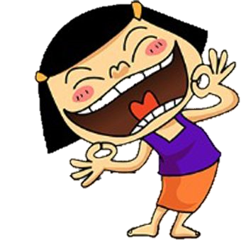
รสวรรณคดี
ทบสอบกันหน่อย

Slide 84
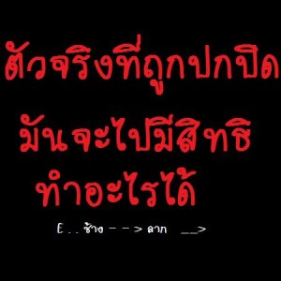
พิโรธวาทัง

Slide 85

พิโรธวาทัง

Slide 86

สัลลาปังคพิสัย

Slide 87
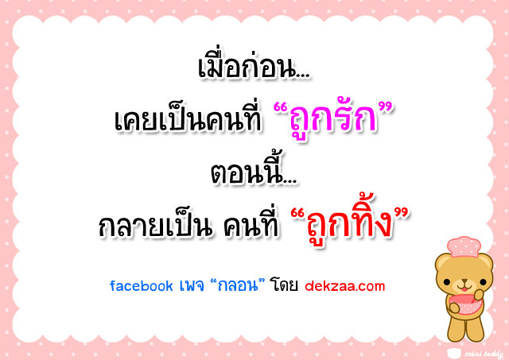
สัลลาปังคพิสัย

Slide 88
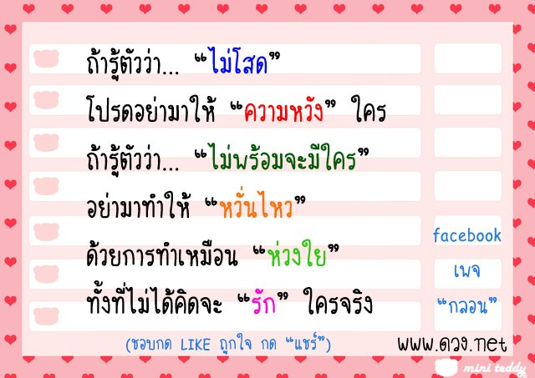
พิโรธวาทัง

Slide 89
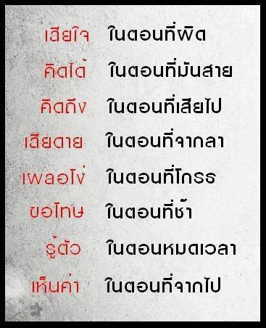
สัลลาปังคพิสัย

Slide 90
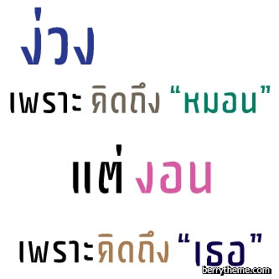
นารีปราโมทย์

Slide 91
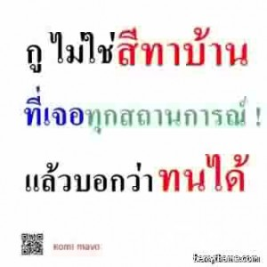
พิโรธวาทัง

Slide 92
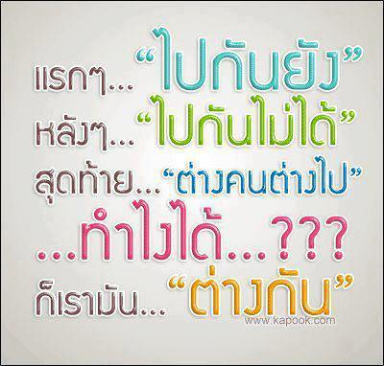
สัลลาปังคพิสัย

Slide 93
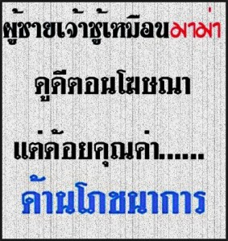
พิโรธวาทัง

Slide 94
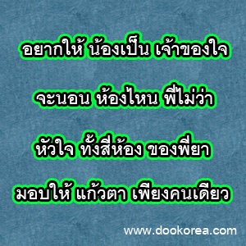
นารีปราโมทย์

Slide 95
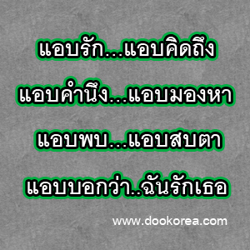
นารีปราโมทย์

Slide 96

เสาวรจนี

Slide 97
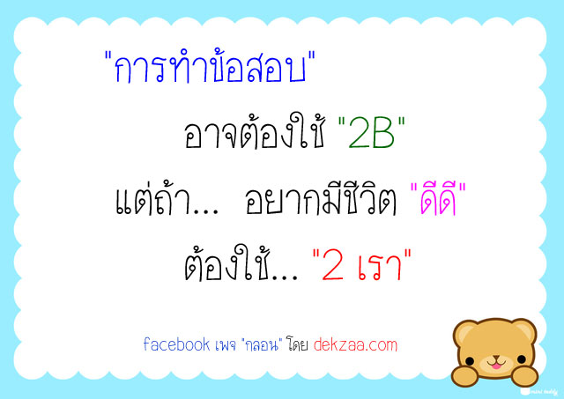
นารีปราโมทย์

Slide 98
รสวรรณคดี
ทบสอบกันหน่อย

